Slide 1
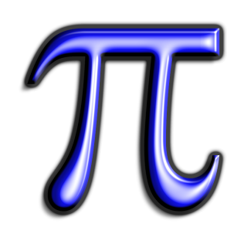
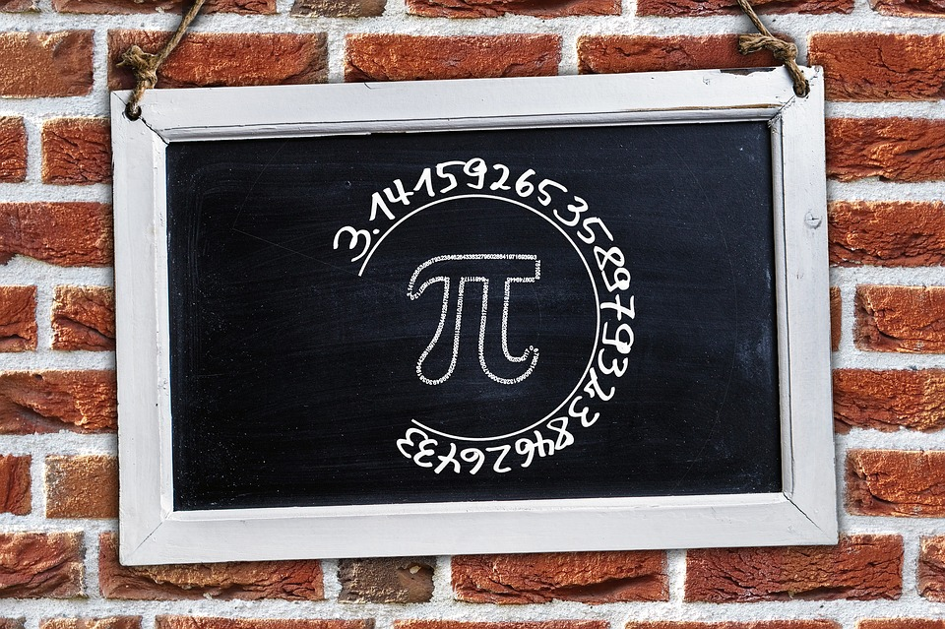
Semaine des mathématiques. Le Pi-Day
La correction du pi-rallye

Slide 2
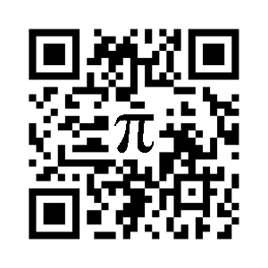
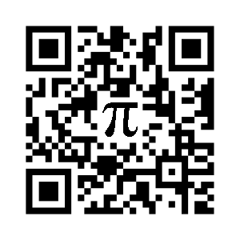
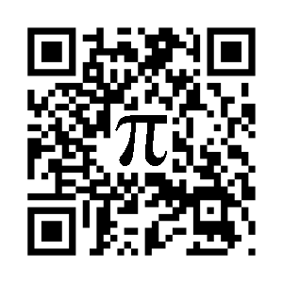
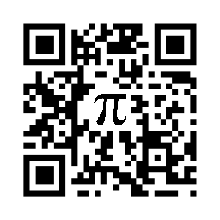
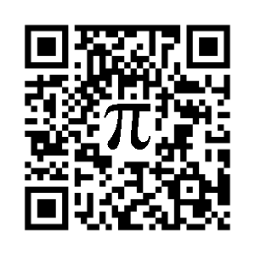
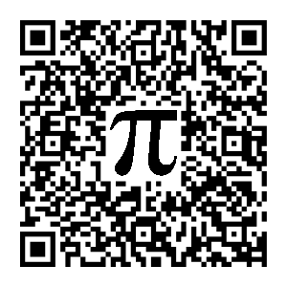
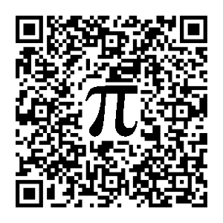
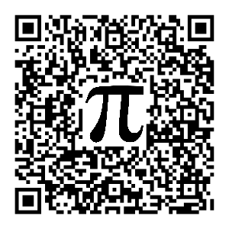
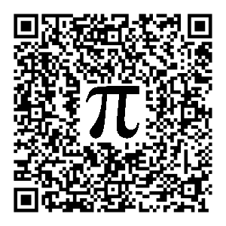
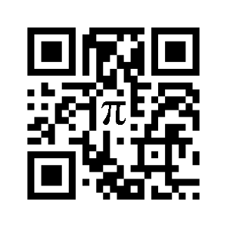
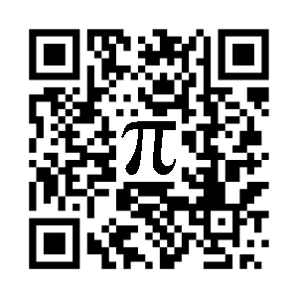
Semaine des mathématiques. Le Pi-Day
Enigme 1 : Jeu de PIste pour les indices
Aujourd’hui, c’est la fête d’un jour bien particulier.
Vous vous rapprochez du but !
Essayez encore !
Vous chauffez !
Et pi c’est tout !
Que la force soit avec vous !
Si vous étiez des Romains, vous trouveriez le premier indice en salle 401.
Votre première mission consiste à récolter le maximum d’indices.
Pour le troisième indice, adressez-vous à une personne qui sait vous faire jouer avec les mots.
Le deuxième indice vous attend dans la salle de Shakespeare
Pour le quatrième indice, allez à la rencontre d’un professeur qui saura vous faire remonter le temps.
HapPI Pi-Day !
A vos marques ?
Prêts !
Partez !

Slide 3
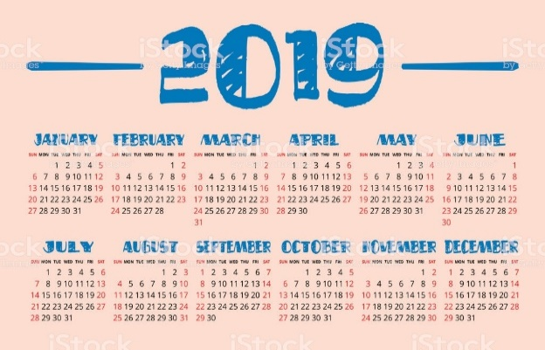
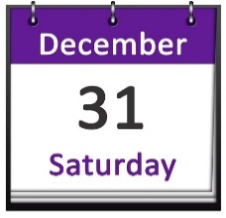
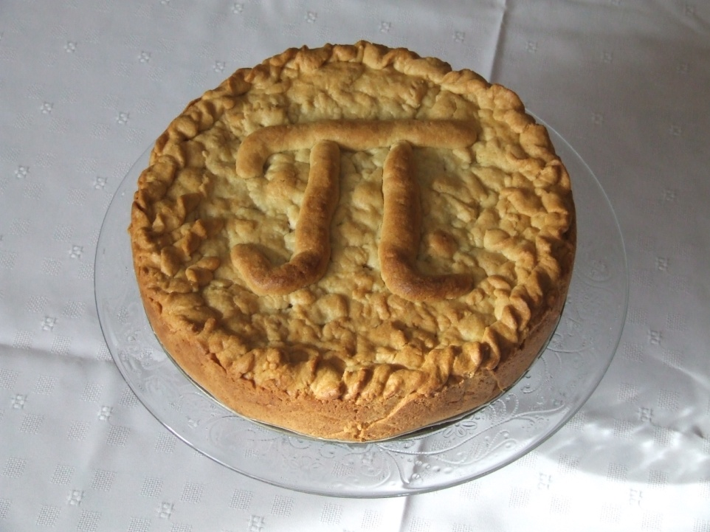
Semaine des mathématiques. Le Pi-Day
ENIGME 2 : A propos du Pi-Day
Depuis 2012, on célèbre la semaine des mathématiques, la semaine du 14 mars, qui est le jour dédié à Pi dans le monde entier.
1
1. Pourquoi le 14 mars est-il choisi pour fêter le nombre pi ?
Dans les pays anglo-saxons, le 14 mars s’écrit 3/14 ce qui reprend les trois premiers chiffres du nombre pi.
2019
March
14
Thursday
2
2. Quels plats sont cuisinés pour fêter le pi-day ? Why ?
Lors du pi-day, on cuisine souvent des tartes ou des pizzas.
Les tartes car en anglais tarte se traduit par « pie ». Les pizzas car ça commence par « Pi ».
Photo d’une tarte avec pi
3
3. Le 22 juillet avait aussi été une date pressentie pour fêter Pi ? Pourquoi ?
Le 22 juillet peut s’écrire 22/7. Cette fois-ci, on va considérer cette date comme une fraction et une approximation de la fraction 22/7 est 3,14.
Photo d’une pizza partagée en septième
Mon chiffre des milliers est la 1re décimale de Pi.
Mon chiffre des centaines est le chiffre des cent-millièmes de Pi.
Mon chiffre des dizaines est la somme des trois premiers chiffres de Pi.
Mon chiffre des unités est le même que celui des dizaines.
4. Le premier Pi-Day a été fêté à San Francisco aux Etats-Unis, mais c’était en quelle année ?
1re décimale de pi : 1
Chiffre des cent-millièmes de pi : 9
Somme des 3 premiers chiffres : 3+1+4 = 8
Donc : c’était en 1988.

Slide 4
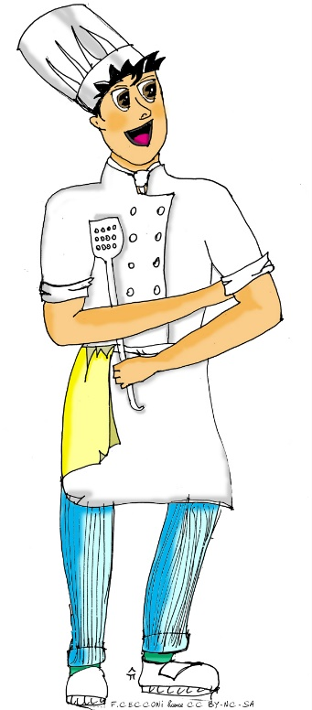
Semaine des mathématiques. Le Pi-Day
ENIGME 3 : A propos des « Pie »
Pour fêter Pi, le cuisinier du collège va préparer des tartelettes avec les 100 premières décimales du nombre.
1. Quel est le chiffre des millièmes ? 1
2. Quel est le chiffre des millionièmes ? 2
3. Quelle est la 28e décimale ? 2
4. Quel chiffre le cuisinier va-t-il le plus préparer ? 9
5. Est-il vrai qu’on a moins de chance de manger un 0 ? Oui mais autant que les 1, les 5 et les 7.
0 | 1 | 2 | 3 | 4 | 5 | 6 | 7 | 8 | 9
8 | 8 | 12 | 12 | 10 | 8 | 9 | 8 | 12 | 14
3
,
1
4
1
5
9
2
6
5
3
5
Ici il faut penser à utiliser l’indice du « poème » récupéré auprès du prof de français !
8
9
7
9
3
2
3
8
4
6
2
6
4
3
3
8
3
2
7
9
Et si je mettais un peu de poésie dans la recette ?
1
0
2
8
8
4
1
9
7
1
6
9
3
9
9
3
7
5
1
0
5
8
2
0
9
7
4
9
4
4
5
9
2
3
0
7
8
1
6
4
0
6
2
8
6
2
0
8
9
9
8
6
2
8
0
3
4
8
2
5
3
4
2
1
1
7
0
6
7
9

Slide 5
Semaine des mathématiques. Le Pi-Day
ENIGME 4 : La méthode d’Archimède
Le premier qui a essayé de calculer Pi est le grec Archimède, vers 250 av. J.-C. Sa technique consistait à encadrer un cercle de diamètre 1 (donc de périmètre Pi) par deux polygones de même nature, l’un inscrit, l’autre circonscrit. En poursuivant sa méthode jusqu’à deux polygones à 96 côtés et en faisant des calculs compliqués, Archimède put conclure que Pi était compris entre 3 + $\frac{1}{7}$ et 3 + $\frac{10}{71}$. Cet encadrement qui donna une approximation à 2 décimales, resta longtemps le meilleur connu. A partir d’indices recueillis que vous assemblerez judicieusement, pouvez-vous illustrer les 1res étapes de la méthode d’Archimède ?
Méthode d’Archimède
avec deux carrés
Méthode d’Archimède
avec deux pentagones
Méthode d’Archimède
avec deux hexagones
Méthode d’Archimède
avec deux octogones

Slide 6
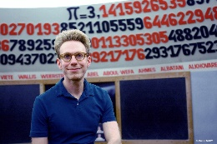
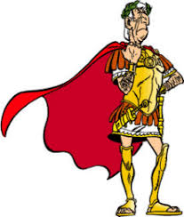
Semaine des mathématiques. Le Pi-Day
ENIGME 5 : Palais de la découverte
4
Depuis Archimède, les mathématiciens ont cherché à calculer un nombre toujours plus grand des décimales de Pi. En 1873, un Anglais bat le précédent record : au bout de 15 ans d’efforts, le mathématicien anglais William Shanks en trouva 707 décimales. En son honneur, ce nombre sera affiché dans une salle spécifique du Palais de la découverte à Paris pour l’exposition universelle de 1937.
Photo de la salle pi du Palais de la découverte
Malheureusement, en 1945, un autre mathématicien anglais Daniel Ferguson découvrit une erreur de calcul de Shanks : seuls les 527 premiers chiffres étaient corrects. Le musée a corrigé cette erreur en 1950, donc, contrairement à la rumeur, aujourd'hui, il n'y a plus d'erreur dans les décimales affichées.
E
F
G
H
I
E
F
G
H
I
E
F
G
H
I
D
P
D
R
P
D
R
K
D
W
C
J
K
C
J
K
C
F
Y
P
I
J
K
B
L
B
L
B
M
B
L
A
A
A
T
U
Z
M
Z
M
Z
A
N
M
Y
N
Y
N
Y
H
G
N
X
O
X
O
X
O
V
S
Z
O
W
V
Q
P
W
V
Q
P
W
C
J
Q
X
E
L
P
U
T
S
R
Q
U
T
S
R
Q
V
U
T
S
R
Q
Sur les tables de la salle Pi, un des visiteurs a laissé les schémas ci-dessus. Sauriez-vous les utiliser pour dire par quels procédés ces deux mathématiciens ont pu calculer les décimales de pi ?
Shanks :
FTUFJU T UT NTPG
CALCUL A LA MAIN
Ferguson :
TCRF JG ZEYPGTQRJE
AVEC UN ORDINATEUR
Ce code porte mon nom.
Si ça coince, vous pouvez compter sur les coups de pouce de l’Histoire !

Slide 7
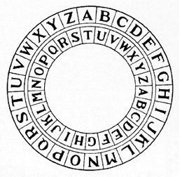
Semaine des mathématiques. Le Pi-Day
ENIGME 5 : Palais de la découverte
W
P
I
B
D
U
K
N
R
G
Y
Z
F
S
M
L
T
E
A
X
H
O
Q
V
C
J
Sur les tables de la salle Pi, un des visiteurs a laissé les schémas ci-dessus. Sauriez-vous les utiliser pour dire par quels procédés ces deux mathématiciens ont pu calculer les décimales de pi ?
Shanks : FTUFJU T UT NTPG
CALCUL A LA MAIN
Ferguson : TCRF JG ZEYPGTQRJE
AVEC UN ORDINATEUR

Slide 8
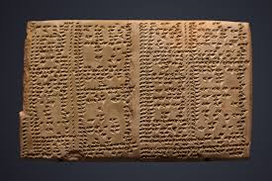
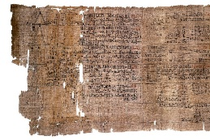
Semaine des mathématiques. Le Pi-Day
ENIGME 6 : Il était une fois…
Pi recèle des propriétés si passionnantes qu’il a fasciné les hommes depuis plus de 4000 ans. Très tôt, ils ont été convaincus qu’il existait un rapport entre le périmètre du cercle et son diamètre. A partir de là, ils n’ont cessé de chercher une approximation la plus précise possible.
Sur le support suivant, on a pu retrouver l’une des plus anciennes approximations de pi.
Il s’agissait de 3 + $\frac{1}{8}$.
5
Quelle est la valeur de cette approximation ?
3,125
Quel est le nom de cette écriture ?
Ecriture cunéiforme
Où est-elle née et quand ?
Mésopotamie entre le IVe et IIe millénaire avant JC
Quel est le nom de ce support ?
Tablette
Photo d’une tablette babylonnienne
Sur le support suivant, on a pu retrouver une autre approximation. Il s’agissait de $\frac{16}{9} × \frac{16}{9}$
6
Quelle est la valeur de cette approximation ?
3,16
Quel est le nom de cette écriture ?
Hiéroglyphes
Où est-elle née et quand ?
En Egypte
Quel est le nom de ce support ?
Papyrus de Rhind
Photo du papyrus de Rhind
Puis, au IIIe siècle avant J.C., Archimède de Syracuse avec sa méthode des polygones (voir énigme 4) trouvera une approximation au centième désormais bien célèbre : 3,14.
Ensuite, il faudra attendre des siècles et des siècles pour obtenir de meilleures approximations.
7
Au XIVe siècle, les arabes trouveront 14 décimales. Quelle approximation de pi obtiennent-ils ?
3,14159265358979
En 1609, un allemand trouvera 34 décimales.
Il faudra attendre l’apparition des ordinateurs pour faire un bond spectaculaire. Aujourd’hui, ce sont plus de 13 300 milliards de décimales qui sont connues.
Photo d’un ordinateur

Slide 9
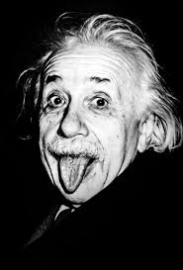
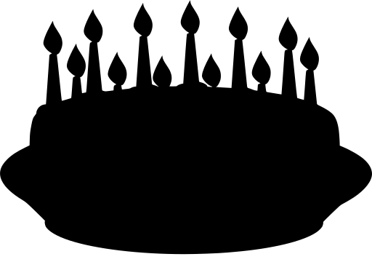
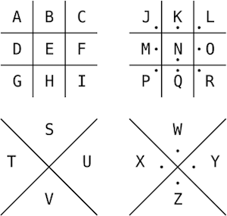
Semaine des mathématiques. Le Pi-Day
ENIGME 7 : HapPI birthday
Le saviez-vous ?
Dans le nombre Pi, il est possible de trouver n’importe quelle date du calendrier comme votre date de naissance ou la date du jour.
Un programme permet même de dire à quelle décimale est situé le 1er chiffre de cette date. En décryptant le code suivant, vous saurez où chercher sur internet pour dire à partir de quelle décimale du nombre pi apparaît la date d’Albert Einstein qui est né le pi-day 1879.
8
Photo d’Albert Einstein
Réponse : d’après l’indice donné par l’un des professeurs, on peut décoder le message. Il s’agit de :
PI SEARCH
En utilisant l’ordinateur de la classe et la connexion internet, on peut aller sur ce site.
En tapant 3141879 : on obtient la 1117773e décimale
En tapant 1431879 : on obtient la 23424641e décimale.

Slide 10
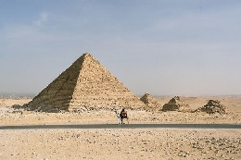
Semaine des mathématiques. Le Pi-Day
ENIGME 8 : ça roule !
Le nombre Pi est présent au quotidien tout autour de nous. Donnez des exemples de la vie courante qui illustrent les objets géométriques suivants :
Un cercle Bague, cerceaux… | Un disque Crêpes, coton de maquillage…
Une sphère Bulle de savon, balle de ping-pong… | Une boule Planète, boule de pétanque…
Un cylindre Boîte de conserve, tuyau… | Un cône de révolution Chapeau chinois, chapeau de magicien…
Une des motivations de la recherche des décimales de Pi est de tester la rapidité et la fiabilité des ordinateurs | Le nombre pi apparait également dans les proportions de la pyramide de Khéops (la circonférence du cercle dont le rayon est la hauteur de la pyramide, est égale au périmètre de la base de la pyramide)
9
10
Photo d’un ordinateur
Photo des pyramides d’Egypte

Slide 11
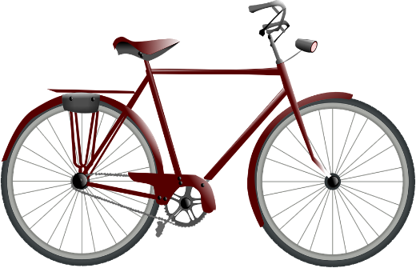
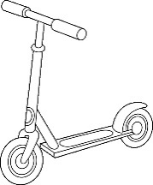
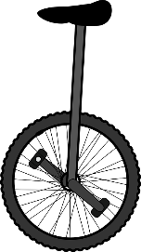
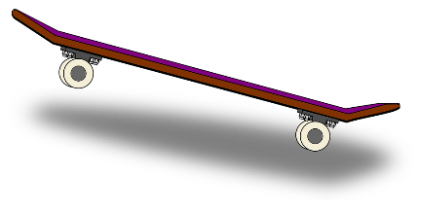
Semaine des mathématiques. Le Pi-Day
ENIGME 9 : Dans la vie de tous les jours
Dans la famille PI-rouette, les cousines et cousins sont fan de sports de cycle.
A chaque pi-day, ils se retrouvent avec leurs bolides et se défient les uns, les autres. Cette année, ils annoncent un nombre de tours que pourrait parcourir une seule roue de leur moyen de transport préféré.
Iris et son vélo de route
Diamètre de roue = 70 cm
Nombre de tours annoncé = 30
D = 6 x 70 x pi = 420 pi
Pedro et sa trottinette
Diamètre de roue = 10 cm
Nombre de tours annoncé = 200
D = 40 x 10 x pi = 400 pi
Yanis et son VTT
Diamètre de roue = 65 cm
Nombre de tours annoncé = 25
D = 5 x 65 x pi = 325 pi
Olivia et son monocycle
Diamètre de roue = 35 cm
Nombre de tours annoncé = 50
D = 10 x 35 x pi = 350 pi
Ursulla et son skateboard
Diamètre de roue = 6 cm
Nombre de tours annoncé = 330
D = 66 x 6 x pi = 396 pi
Classez dans l’ordre croissant les distances parcourues par les roues et notez dans le même ordre les initiales des prénoms de leur propriétaire :
325 pi < 350 pi < 396 pi < 400 pi < 420 pi
Y O U P I

Slide 12
Semaine des mathématiques. Le Pi-Day
ENIGME 10 : Guiness Record
Le dernier record du monde du nombre de décimales de pi retenues et récitées, validé à ce jour, est détenu par l’indien Suresh Kumar Sharma.
Il l’a réalisé le 21 octobre 2015 où Suresh a récité 70 030 décimales de pi en 62 100 secondes.
1. Combien de temps en heures et en minutes, cette récitation lui a-t-elle pris ?
2. Sachant que la grande aiguille de l’horloge mesure 1 dm, quelle distance la pointe de cette aiguille a-t-elle parcourue pendant ce record ?
Réponses :
62 100 s = 17 x 3600 s + 900 s = 17h + 15 x 60 s = 17 h + 15 min
17 tours entiers => 17 x 1 x 2 x pi ≈ 106,76
+ 1/4 de tour => 1 x 2 x pi : 4 ≈ 1,57
Soit 106,76 + 1,57 = 108,33 dm

